Slide 1
Грех као промашај човековог назначења
Аутор:Угљеша Шумаревић VII4

Slide 2
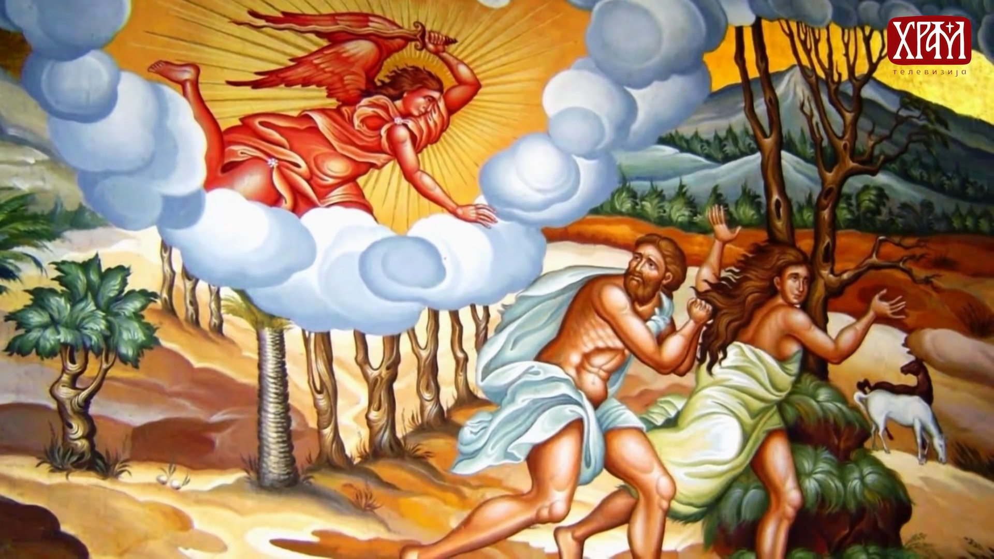
Појам греха у старом завету
У Светом Писму нема систематског учења о злу и греху. Библија говори о стању у каквом се човек налазио пре и после прародитељског греха. По библијском и светоотачком поимању ,зло се пре прародитељског греха родило у духовном свету, а затим је кроз искушење наших прародитеља ушло у овоземаљски живот. Грех није био усађен у људску природу током стварања.Узрок греха се налазио у злоупотреби слободне воље.Иако је човек могао да погреши (постојала је могућност смрти) ,ипак човек није морао да погреши (постојала је могућност бесмртности).
Реч грех на грчком ,,άμαρτία“,значи промашај циља.Постоје две врсте греха: прародитељски и лични грех. С прародитељским грехом људи се рађају, а личне грехе људи чине својом вољом.

Slide 3
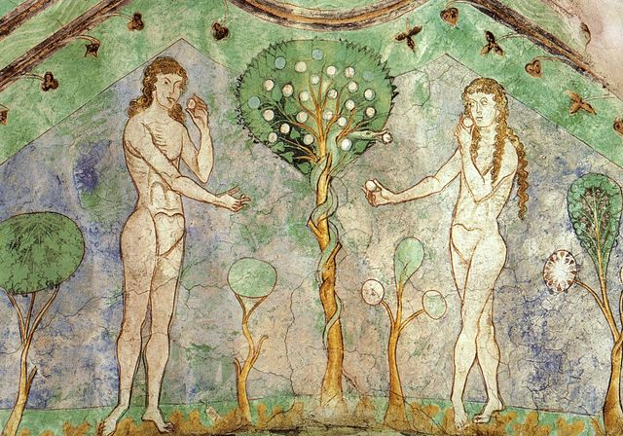
Првородни грех
По библијском откривењу првородни грех је познат као догађај у Рају у коме су Адам и Ева отказали послушност Богу, тако што су нарушили дату им заповест ο неједењу плодова с дрвета познања добра и зла (1 Мој 2,17; 3,6). Та Божја заповест одређивала је најважнији чин човекове егзистенције ,којим човек своју слободну вољу добровољно потчињава Божијој вољи.
Човекови прародитељи пожелели су бити као богови и уместо Бога одлучивати ο добру и злу.
Између човека и Бога поставља се трећи лик, ђаво или сатана, па је тако с питањем првородног греха везано и питање зла на овом свету .Зло је последица слободне воље свесних бића.
Бог није творац зла и греха. Иако је грех био лично Адамов, сви који су примили људску природу, природним рађањем од првог људског пара, примили су и грех. Непослушност Адамова, постала је и непослушност целог људског рода

Slide 4
Да ли је смрт била казна за непослушност
Смрт у створеној природи постојала је и пре преступа Божје заповести, али као могућност . Постојала је, јер је свет створен ни из чега..
Смрт није била последица греха, већ створености природе, а човековим грехом природа је остала смртна
Смрт није била Божја казна за преступ заповести од стране човека и не може се укинути на тај начин што ће Бог „одозго“ опростити човеку грех. Смрт се може укинути, тј. превазићи само у сједињењу створене природе кроз човека са Богом Логосом.
Ако човек оствари заједницу са Богом, природа ће живети вечно, а ако не, биће осуђена на пропадање

Slide 5
Последице адамовог пада у грех
Прва последица пада је била што човек не приноси свет Богу, неће да живи тако да се сједини са Богом. Себе поставља у центар света и приноси свет себи као Богу. Друга последица пада човековог била је да је људска природа остала у својим границама, остала је смртна, а није постала смртна
Долази до промене човекових духовних сила.Унутар човека се јавља самољубље и отуђењеност ,која развија жељу за уживањем и показивањем своје надмоћности у односу на друге
Човек постаје неспособан да види Бога, и креће се у погрешном смеру од онога што му је било намењено : вечне и слободне заједнице са Богом
.Адам и Ева бивају кажњени изгнањем из раја. Да не би пали у још веће очајање Бог им даје обећање да ће им послати Спаситеља. Најјасније наговештаје о рођењу Сина Божјег као човека Бог је дао преко изабраног народа, тј. преко Јевреја=Израиља
Али Бог није оставио ни свет многобожаца.Он их је припремао за долазак Месије(Господа Исуса Христа)на другачији начин. Пустио их је да иду својим путевима да би се уверили да њихови богови немају живота, ни силе.Прародитељски грех одразио се и на природу.Биљни и животињски свет почео је да живи с болестима и смрћу

Slide 6
Да ли постоји начин да се грех превазиђе
Нови начин постојања, слободан од последица прародитељског греха, показаоје Господ Христос Својим оваплоћењем. Да би људи достигли начин постојања Христове човечанске природе поред биолошког рођења ,потребно је да задобију и ,,друго рођење“, Духом Светим, кроз крштење .
Ово је услов учешћа у благодатном животу победе над грехом и смрћу, и удела у плодовима Христовог Васкрсења.
Реч "страст" (енгл. "passion") долази од латинске речи passio, што значи - "страдање".
Сваки грех доноси човеку или његовим ближњим страдање. Има осам основних страсти, које рађају безбројне друге пороке и грехе (прождрљивост, похота, похлепа, гнев, малодушност, очајање, таштина и гордост).

Slide 7
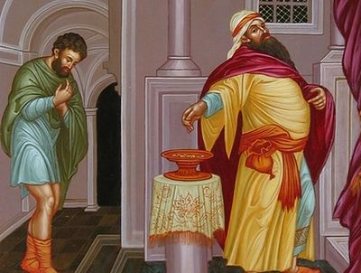
Прича о царинку и фарисеју из јеванђеља
,,Два човека уђоше у храм да се моле Богу, један фарисеј а други цариник. Фарисеј стаде и мољаше се у себи овако: Боже, хвала ти што нисам као остали људи: грабљивци, неправедници, прељубници или као овај цариник. Постим двапут у седмици; дајем десетак од свега што стекнем. А цариник издалека стајаше, и не хтеде ни очију уздигнути небу, него се бијаше у прса своја говорећи: Боже, милостив буди мени грешноме! Кажем вам, овај отиде оправдан дому своме, а не онај. Јер сваки који себе узвисује понизиће се, а који себе понизује узвисиће се.“

Slide 8
Објашњење приче
Из приче о царинику и фарисеју, видимо да се фарисеј не спасава, иако није учинио никакав преступ закона, док се цариник, иако је грешник, тј. преступник закона спасава. Грешник се спасава што осећа да је смртан, и да га од смрти може избавити само Бог, а не да ће се он сам избавити кроз врлински живот. Спасење, дакле не зависи од испуњења закона, макар он био и Божански, већ од силаска Бога у свет и сједињења с њим.“

Slide 9
Свети оци о греху
Немој изједначити човека - то обличје Божије - са злом које је у њему. (Свети Јован Кронштатски,, Мој живот у Христу“)

Slide 10
занимљивости
*Скупштина која се окупљала у Црној Гори на Цетињу о новој години ,није имала никаквих прописаних правила до једног неписаног, преко којег се не иде:,,Што гођ није уљудно,нека није међу нама „(Прота Матеја Ненадовић,,О Црногорцима“)
*Мишљење др Јована Цвијића је да снажно осећање праведности код Срба има корен у страху од греха:,,Људи динарског типа су често необуздане природе и не могу лако да поднесу чак ни ситне неправде
Речи мајке Јевросиме одзвањају кроз векове као врховни морални принцип. : „Сине Марко, мој очињи виде,немој сине говорити криво,ни по бабу ,ни по стричевима,већ по правди Бога истинога.Немој сине,огрјешити душу.Боље ти је изгубити главу, него своју огрјешити душу”
,,Урош и Мрњавчевићи“Друга књига Српских народних пјесама(1845)Вук
Караџић

Slide 11
Хвала на пажњи

